Slide 1
大单元教学设计——如何培养进化与适应观以苏教版八年级上册生物多样性教学设计为例
常州市河海实验学校 陈忠 2021.9.24

Slide 2
一、
把握深度学习的四个重要环节
目录
二、
实现深度学习有两个必要前提
三、
抓住深度学习的四个关键策略

Slide 3
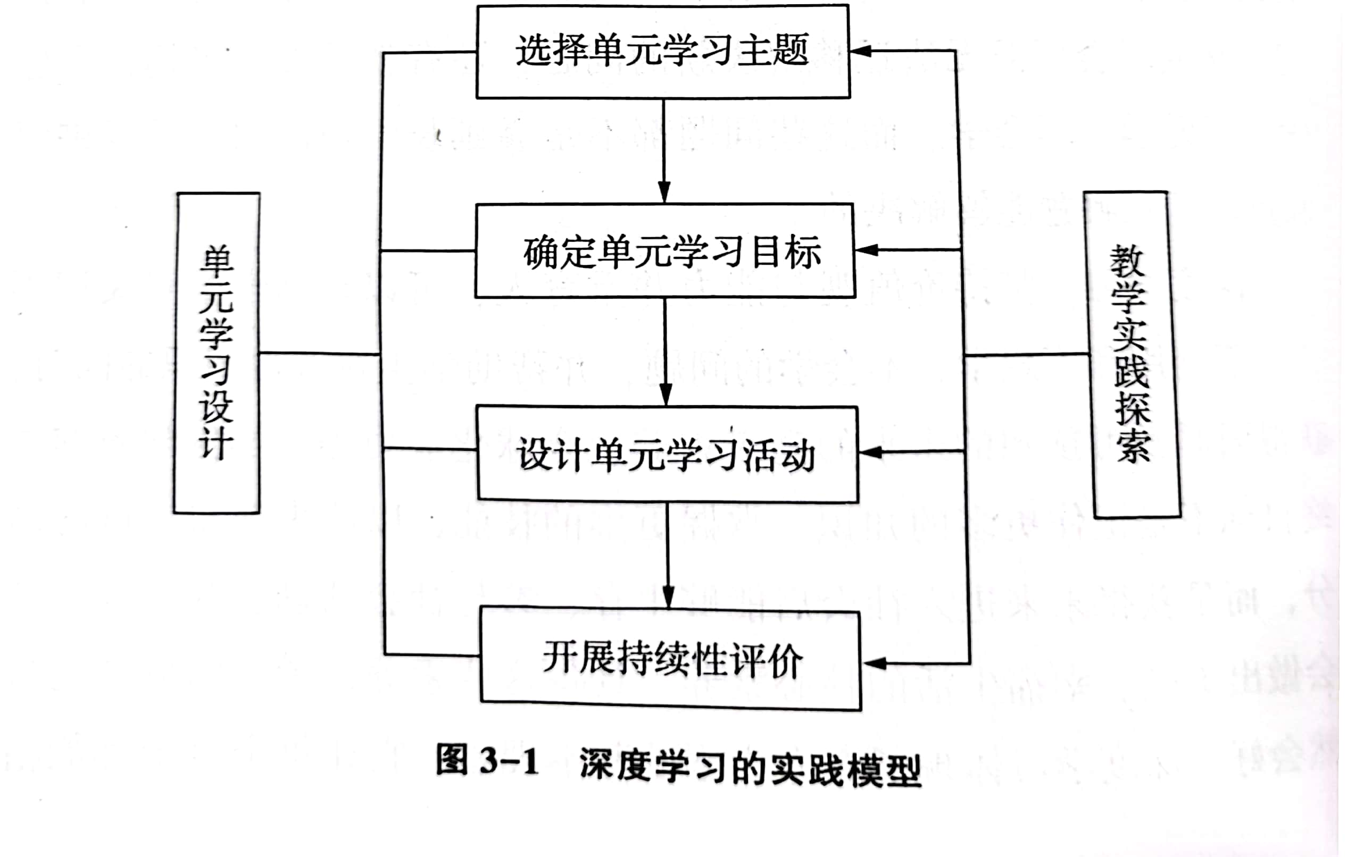
一、
把握深度学习的四个重要环节

Slide 4
(一)
如何选择单元学习主题
1、四个依据：学科课程标准、教材内容、核心素养的进阶发展、学生实际情况
2、四种思路：按照章节的内容组织、按照学科核心素养发展的进阶组织、按照主题性任务组织、按照真实情境下的学习任务跨学科来组织
3、三个关键步骤：找出单元学习内容、初定单元主题、确定单元学习主题

Slide 5
单元主题的确定 生物多样性的形成
14章 丰富多彩的生物世界
14.1 五彩缤纷的植物世界
现象
多种多样的生物及其特征
14.2 千姿百态的动物世界
14.3 千姿百态的动物世界
进化与适应观
14.4 生物的分类
15章 生物多样性及其保护
15.1 生物多样性
本质
生物多样性的含义及其价值
15.2 保护生物多样性的艰巨使命
16章 生命起源和生物进化
16.1 生命的诞生
16.2 生物进化的历程
证据，解释
生物多样性的进化规律
16.3 生物进化的学说
16.4 人类的起源和进化

Slide 6
(二)
如何确定单元学习目标
1、把握四个基本特征：一致性、发展性、结构化、重点突出
2、遵循三个关键步骤：围绕、依据、结合、厘清、立足、明确
3、开放研讨

Slide 7
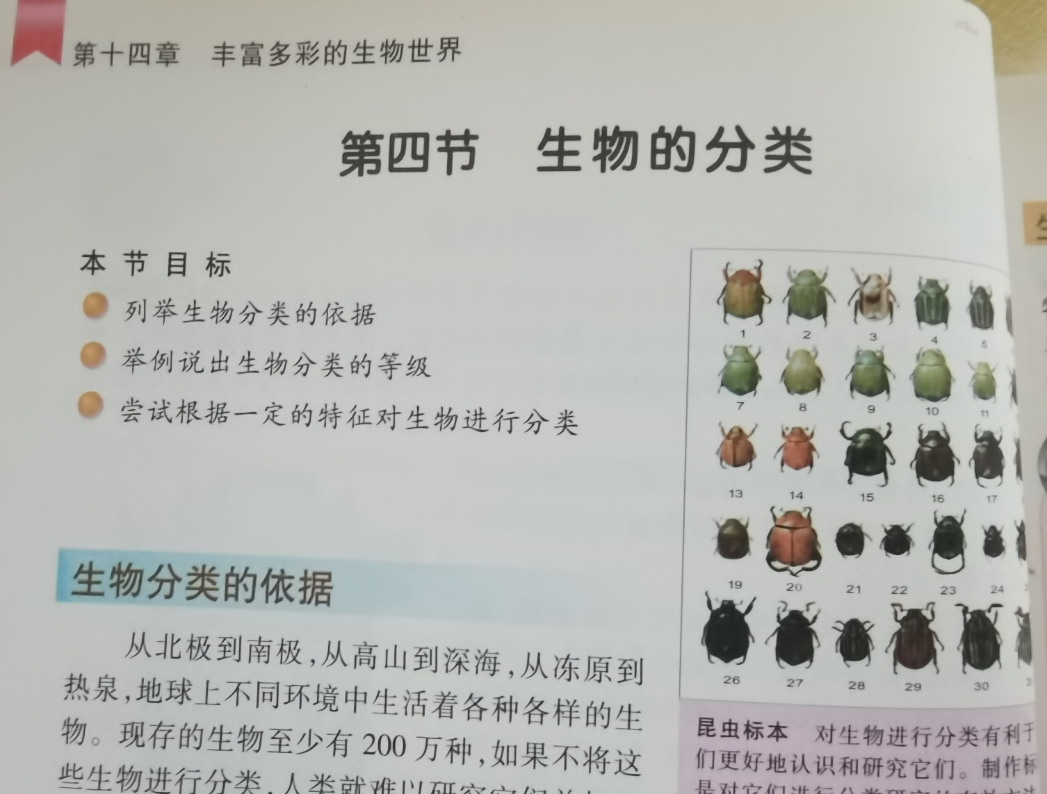

Slide 8
(三)
如何设计单元学习活动
1、要体现深度学习的特征：规划性和整体性、实践性和多样性、综合性和开放性、逻辑性和群体性
2、三个步骤：设计具有挑战性的学习任务、预设与方案、团队要对深度学习活动进行检验
特别说明：一、教师组织单元学习的效果决定学科核心素养 的落实水平。二、部分单元学习活动需要长课时来完成

Slide 9
单元活动
14章 丰富多彩的生物世界
小组合作分析各种生物特征
14.1 五彩缤纷的植物世界
藻类结构的特征观察
现象
14.2 千姿百态的动物世界
真菌装片观察
14.3 千姿百态的动物世界
霉菌生活环境的探究
进化与适应观
14.4 生物的分类
15章 生物多样性及其保护
15.1 生物多样性
本质
生物多样性价值的小组讨论
15.2 保护生物多样性的艰巨使命
16章 生命起源和生物进化
16.1 生命的诞生
16.2 生物进化的历程
生物进化的主要历程拼图
证据，解释
16.3 生物进化的学说
加拉帕格斯群岛地雀形成过程的解释
16.4 人类的起源和进化

Slide 10
(四)
如何开展持续性学习评价
1、教师要深度理解持续性评价的意义和价值：评价的三个目的、形式多样以生为中心以核心素养为导向是持续性评价、更多的是形成性评价
2、四个步骤：制订持续性评价方案、确定评价反馈的内容和方式、论证评价方案、公开评价标准

